Slide 1


안전한 연구환경 조성을 위한 첫 단계, 연구실 안전관리시스템이 지원합니다.
대구대학교 연구실 안전관리시스템
사이버 안전교육 수강매뉴얼

Slide 2

01
연구실 안전교육 개요
연구실 안전교육이란?
교육대상
- 과학기술분야 연구개발 활동 종사자(교수, 대학원생, 대학생, 교직원, 연구보조원 등)
교육방법
- 사이버교육 : 연구실 안전관리시스템에서 사이버교육 수강
- 현장교육 : 대학교에서 실시하는 신규채용교육 및 특별안전교육, 연구실 자체안전교육
수료조건
- 소속 연구실, 학과/부서의 위험도 분류에 따라 상이
관련법
- 연구실 안전환경 조성에 관한 법률 시행규칙 제9조
기타
- 현장, 사이버교육 시간을 합산하여 총 이수시간이 수료조건을 만족하면 수료 처리
- 사이버교육은 과정별로 신청/이수 처리 (평가 시, 100점 만점에 60점 이상 득점하면 이수 처리)
분류 | 교육시간
고위험 학과 | 반기별 6시간
중위험 학과 | 반기별 3시간
저위험 학과 | 연간 3시간
- 1 -

Slide 3
02
사이버 안전교육
사이버 안전교육
수강대상
- 대학 소속 연구활동종사자(교수, 대학원생, 대학생, 교직원, 기타 연구원 등)
수강방법
- 대학 연구실 안전관리시스템에 접속 후 로그인하여 수강신청 후 수강
- 사이트 주소 : https://labsafety.daegu.ac.kr
교육구성
- 과정/차시로 구성되며 각 과정별로 신청/이수처리
수강신청
- 신청기간 : 매 학기별 상이(대학 안전관리자가 개설한 강좌 중 신청기간에 따라 신청)
특징
- 시간과 장소에 구애받지 않고 수강 가능(모바일 수강 가능)
- 개설된 강의 중에서 원하는 과정을 선택하여 수강하는 교육생 맞춤형 과정
- 이수/수료여부에 관계 없이 추가 과정 신청/이수 가능
- 연구실 안전환경 조성에 관한 법률에서 규정한 의무교육 수료
- 2 -

Slide 4
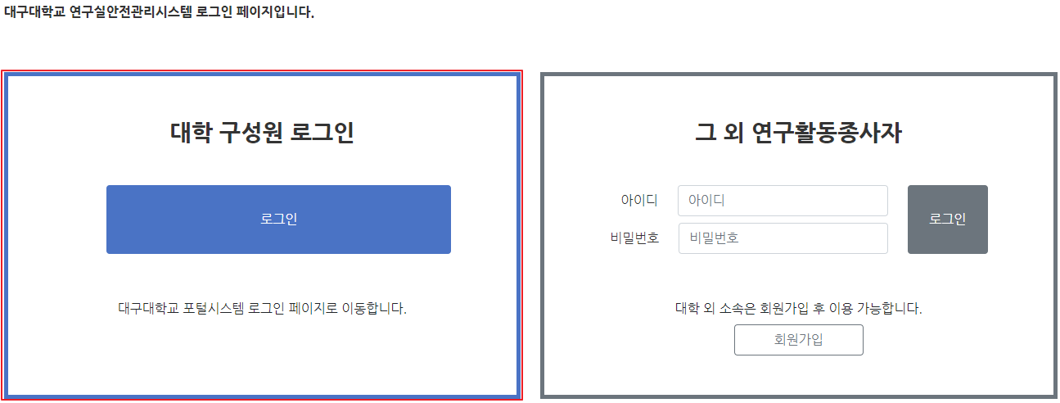
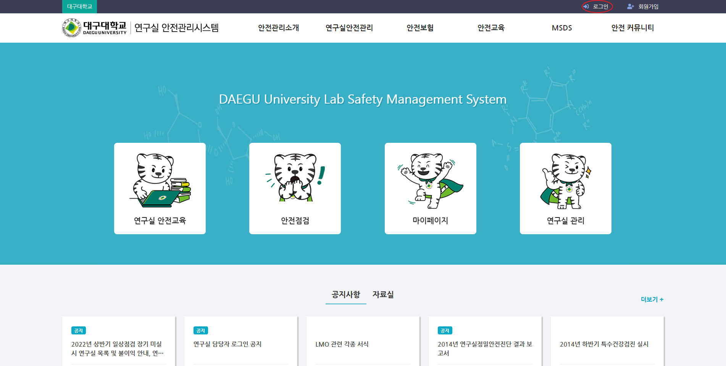
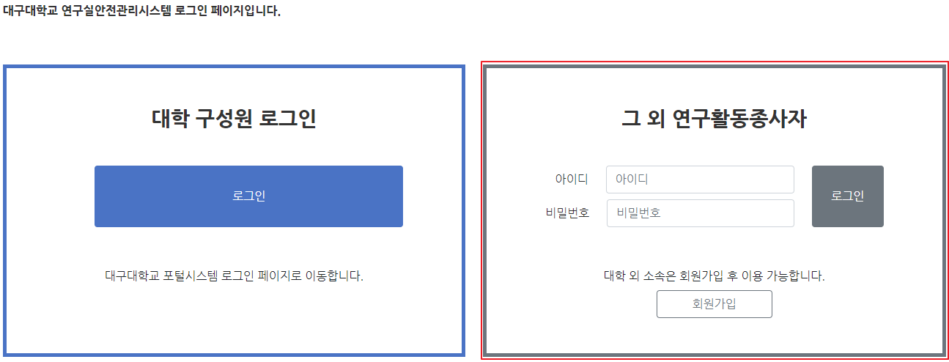
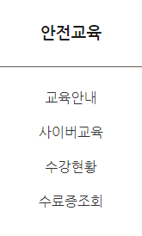
03
홈페이지 접속 및 로그인
홈페이지 접속
로그인
1
로그인을 위해 연구실 안전관리시스템에 접속합니다.
https://labsafety.daegu.ac.kr
2
교내 사용자 통합로그인(회원가입 X)
1) 대학 포털에서 사용 중인 ID / PW로 로그인
2) 대학 소속 정식 연구활동 종사자
3) ID / PW 찾기는 대학 포털에서 가능
1) Login : 로그인 페이지로 연결
2) 안전교육 : 안전교육 페이지로 연결
3) 안전교육 상세 메뉴
3
사용자등록 로그인(회원가입 O)
1) 안전관리시스템에서 회원가입 후 로그인
2) 대학 포털에 가입되지 않은 기타 연구활동 종사자
3) 회원가입 신청 후 관리자 승인 필요
- 3 -

Slide 5
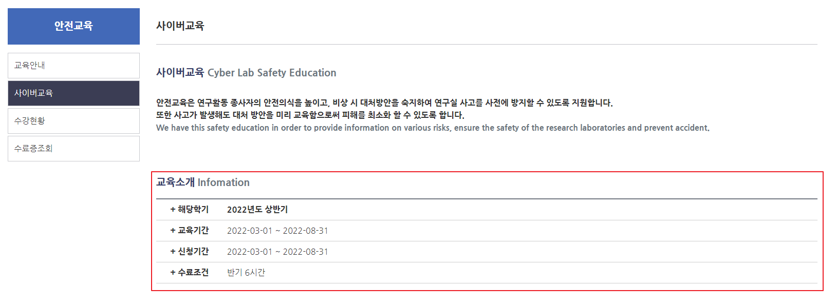
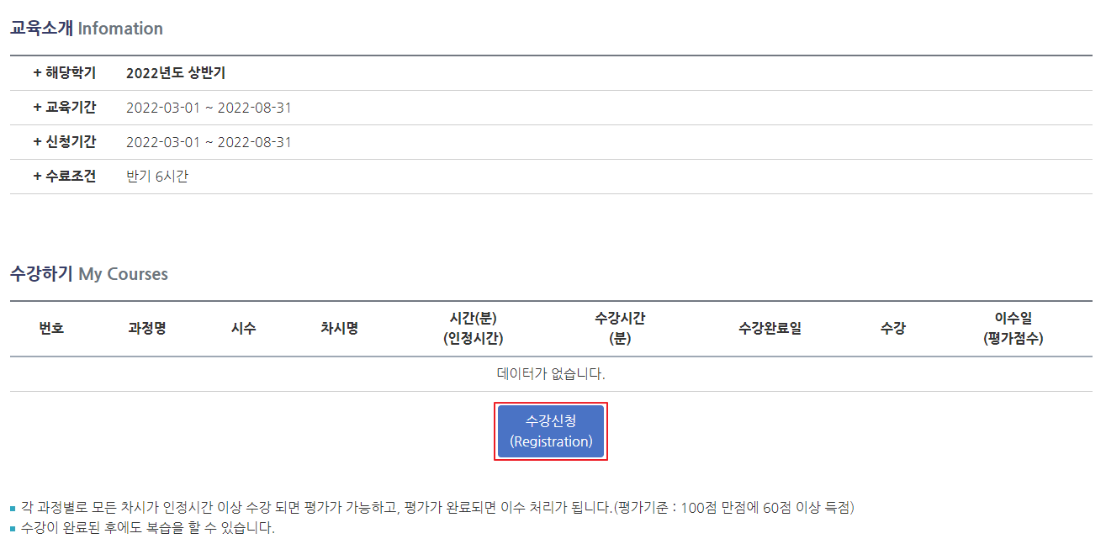
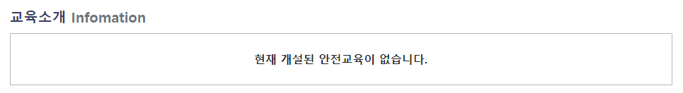
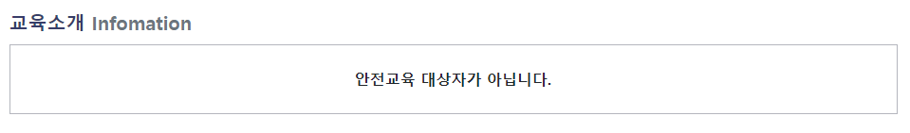
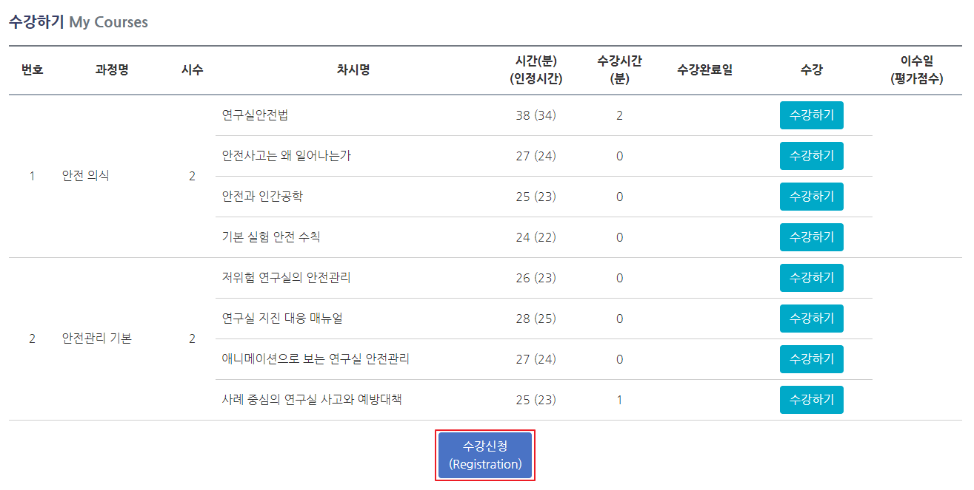
04
수강신청
개설강좌 확인
수강신청
1
개설강좌를 확인합니다.
경로 : 안전교육 > 사이버교육 > “교육소개”
2
수강신청 버튼을 클릭합니다.
경로 : 안전교육 > 사이버교육 > “수강하기”
1) 해당 학기에 개설된 안전 교육을 확인
2) 진행 중인 교육이 없거나 대상이 아닌 경우 공란으로 표시
1) 개설 중인 교육이 있고, 신청기간인 경우 “수강신청” 버튼이 활성화 됨
2) 이미 수강신청을 한 경우에도 수강하기 목록과 함께 “수강신청” 버튼이
활성화되어 추가 신청이 가능함.
- 4 -

Slide 6
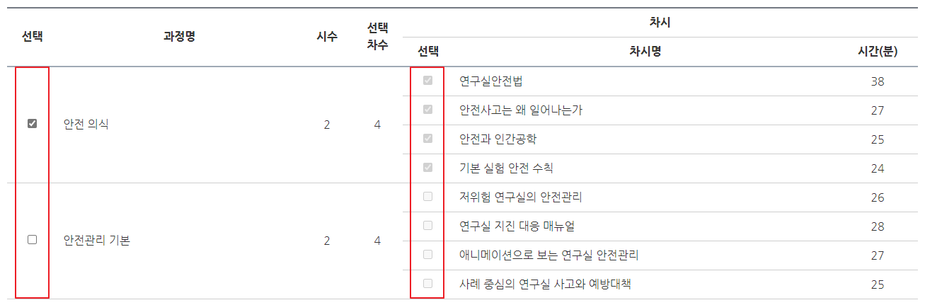
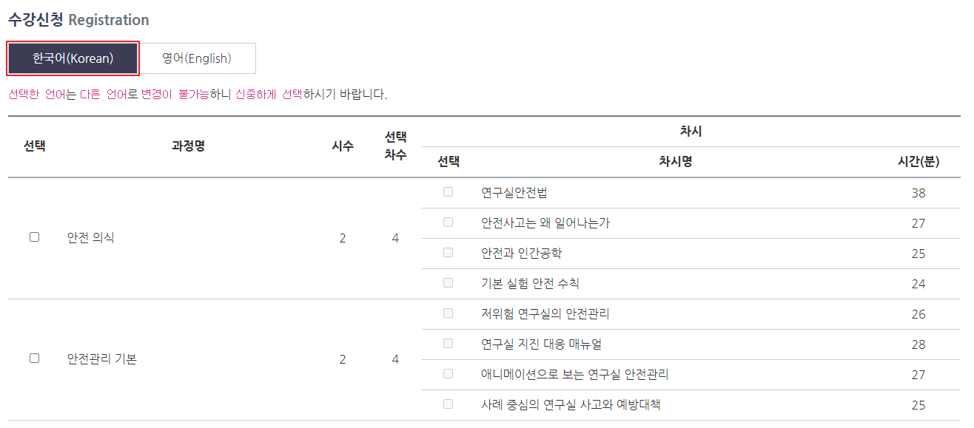
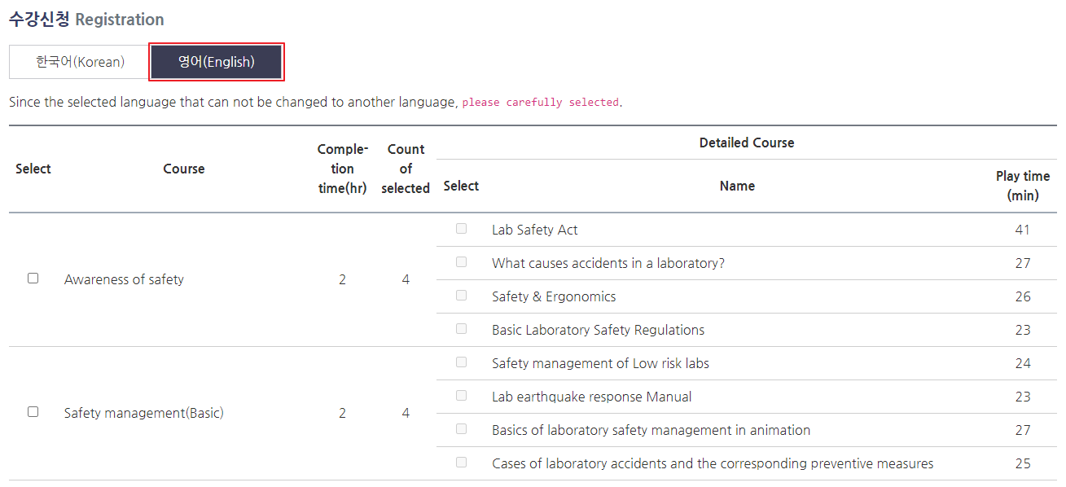

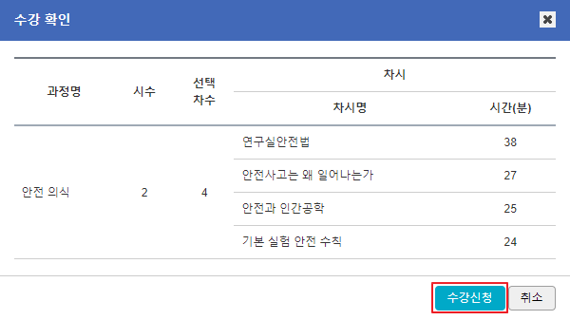
04
수강신청(계속)
언어선택
과정선택 및 신청완료
3
언어를 선택합니다.
과목 선택 전 먼저 “언어선택” (기본 : 한국어)
4
목록에서 원하는 과정을 선택합니다.
1) 수료 조건을 고려하여 필요한 시수에 맞게 원하는 과정을 선택
2) 선택할 차시가 있는 경우 차시 체크박스가 활성화됨. 선택 차수에 맞게 차시를 선택
1) 언어는 한국어와 영어 중에서 선택
2) 최초 신청한 언어는 변경이 불가능하므로 신중하게 선택할 것 (과정 추가 시에도 동일한 언어로 자동 지정)
5
수강신청 내역을 확인하고 완료합니다.
“수강신청” 버튼을 클릭해서 신청한 수강내역을 확인
1) 초기화 : 선택된 과목을 모두 해지하고 초기화 함
2) 수강신청 : 선택한 언어 및 과정으로 사이버교육을 신청함
최종적으로 신청 과정을 확인하고 “수강신청”버튼을 클릭하여 완료함
- 5 -

Slide 7
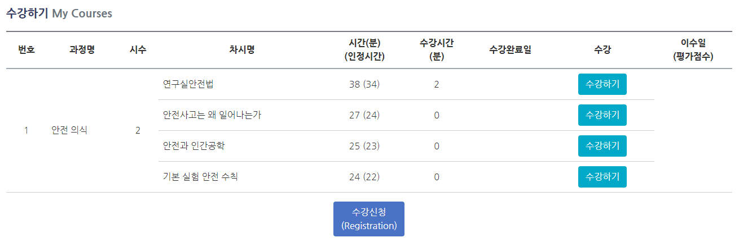
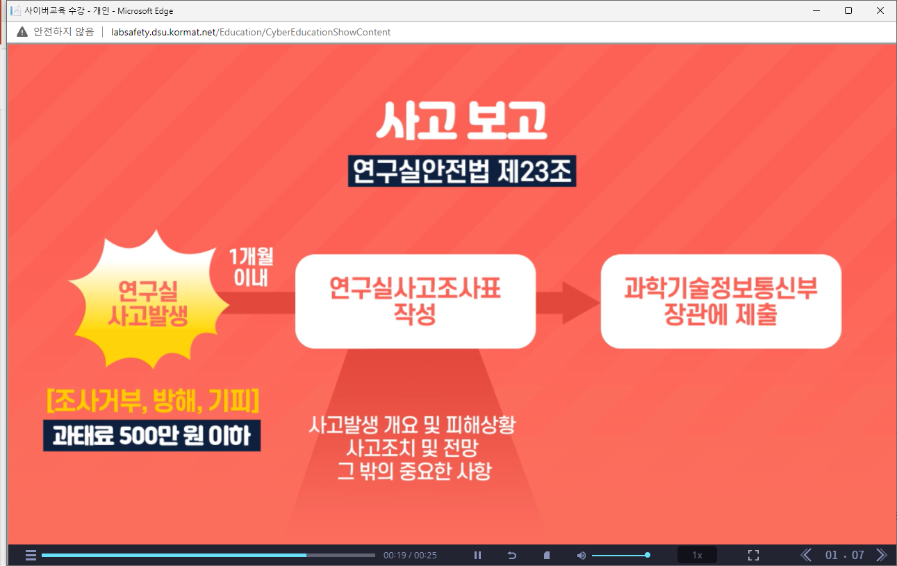
05
교육수강
교육수강
1
신청한 과목을 수강할 수 있습니다.
메뉴 경로 : 안전교육 > 사이버교육 > “수강하기”
1) 수강 신청한 과정/차시를 확인
2) 차시 별로 “수강하기” 버튼을 클릭하면 교육창이 활성화 됨
(미수강 시 “수강하기” 버튼이, 수강완료 시 “다시보기” 버튼이 표시됨)
3) 항목 설명
- 시수 : 이수 시 획득되는 교육 시수
- 시간(인정시간) : 교육 시간과 수강완료로 인정되는 인정시간이 표시
(인정시간 이상을 수강해야 수강완료 상태로 바뀜)
- 수강시간(분) : 수강한 시간
- 수강완료일 : 최초로 수강을 완료한 날짜
- 수강 : 수강하기 / 다시보기
- 이수일(평가점수) : 평가를 통과하여 이수한 경우, 이수일 및 평가점수 표시
- 6 -

Slide 8
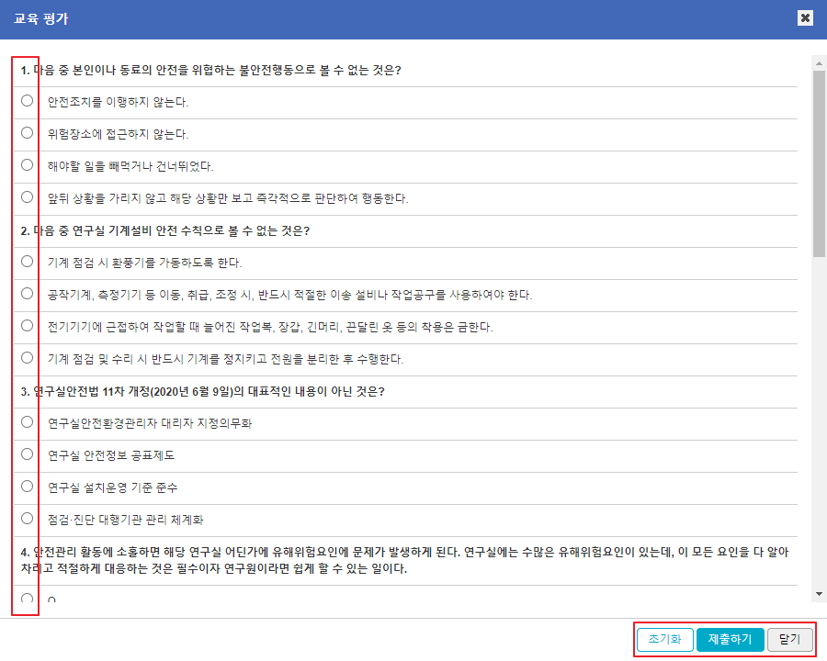
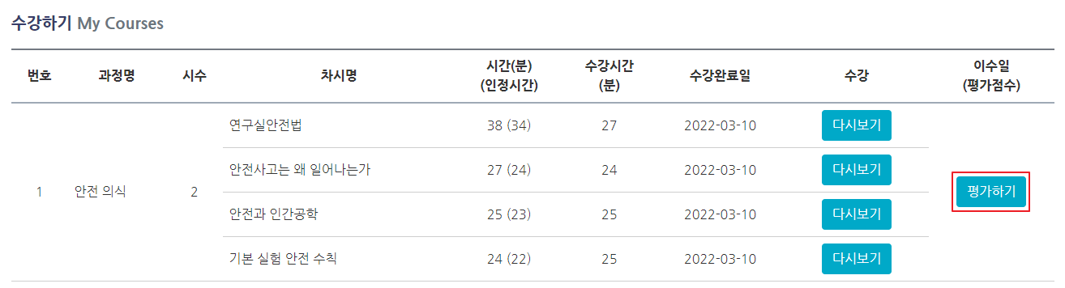
06
교육평가
교육평가 안내
1
과정별로 전체 차시를 모두 수강하면 교육평가를 실시합니다.
평가기준(100점 만점에 60점이상 득점)을 만족하면 해당 과정 이수
2
평가를 실시합니다.
1) 평가는 과정별로 진행
2) 신청한 과정별로 전체 차시를 모두 수강하면 “평가하기” 버튼이 활성화 됨
3) “평가하기” 버튼 클릭 시 평가 시작
1) 문항별로 정답에 체크한 후 제출
2) 버튼 설명
- 초기화 : 체크된 것을 모두 해지하고 초기화 함
- 제출하기 : 체크된 답안을 제출
- 7 -

Slide 9
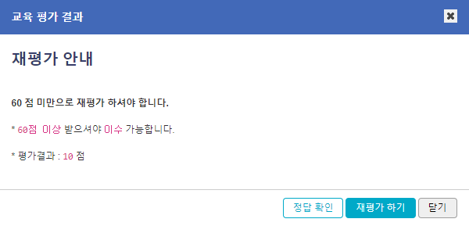
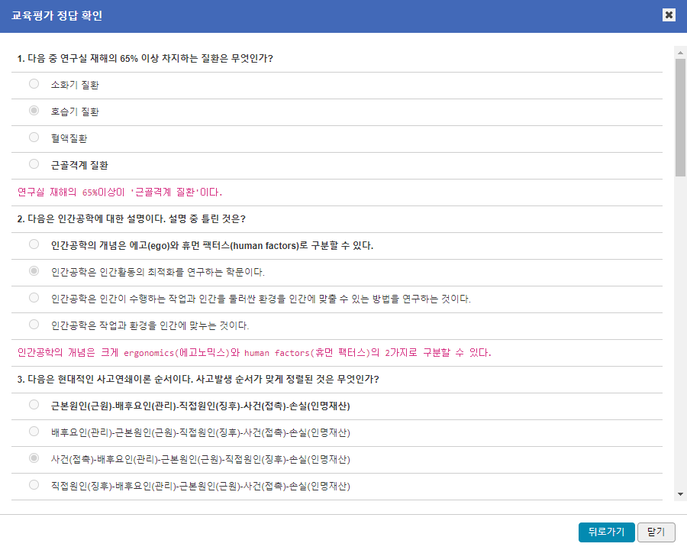
06
교육평가(계속)
평가결과 안내
3
평가결과 정답이 60점 미만일 경우 재평가를 실시합니다.
4
본인의 점수 및 정답을 확인할 수 있습니다.
- 8 -

Slide 10
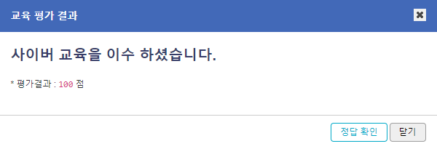
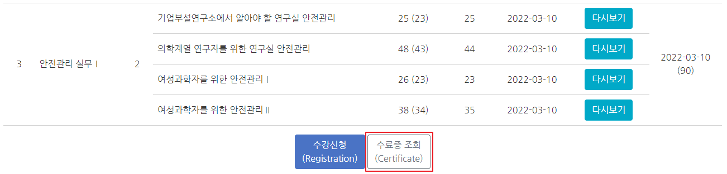
07
교육이수
교육이수
1
평가결과 60점 이상일 경우 이수됩니다.
1) 본인의 점수를 확인 가능
2) 정답 확인 가능
3) 교육 이수 후 총 이수 시간(현장교육시간 포함)이 수료조건을 만족하면 “수료증 조회” 버튼이 활성화됨 (클릭 시 “수료증조회” 화면으로 이동)
- 9 -

Slide 11
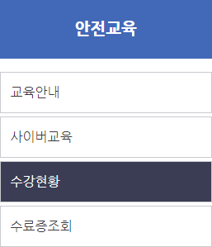
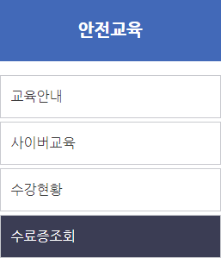
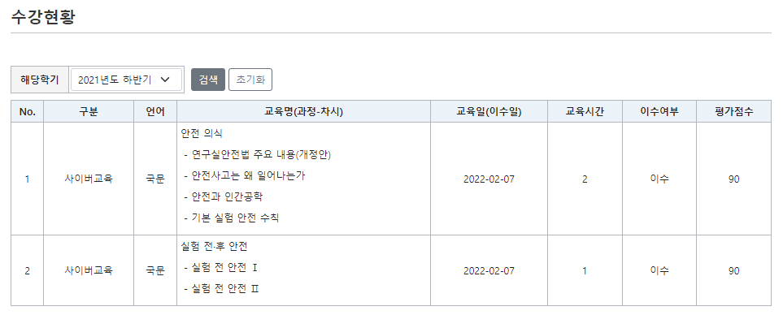
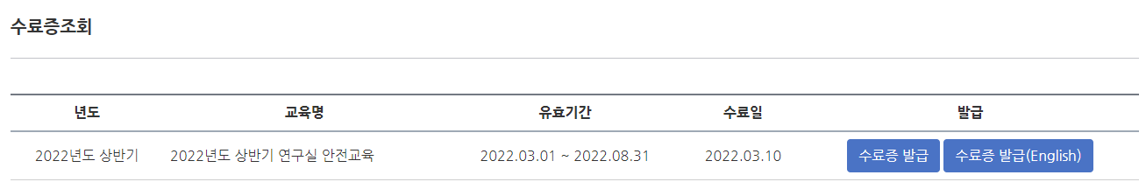
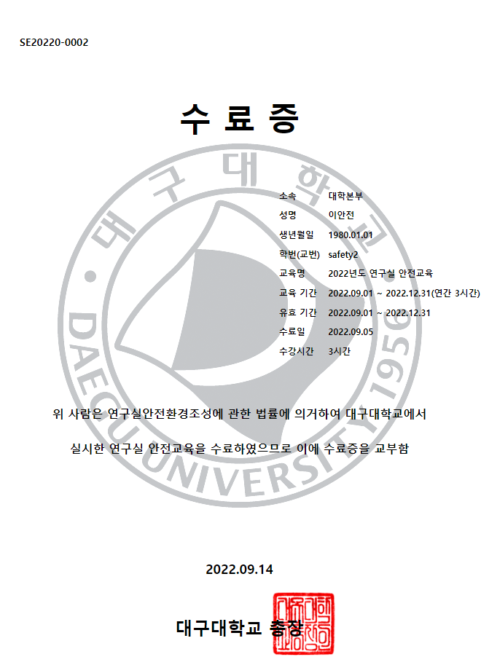
08
수강현황 / 수료증 발급
수강현황
수료증 발급
1
수강중 또는 완료한 교육 정보를 확인할 수 있습니다.
경로 : 안전교육 > 수강현황
2
안전교육 수료증을 발급할 수 있습니다.
경로 : 안전교육 > 수료증조회
1) 현장 교육을 포함한 전체 수강 내역을 확인
1) 현장 교육을 포함한 총 교육 이수 시간이 수료조건을 만족하면 표시
2) 한글 또는 영문으로 수료증 발급이 가능
- 9 -

